Slide 1
Таро Уэйта
Отшельник, Иерофант, Сила, Справедливость 1.3.

Slide 2
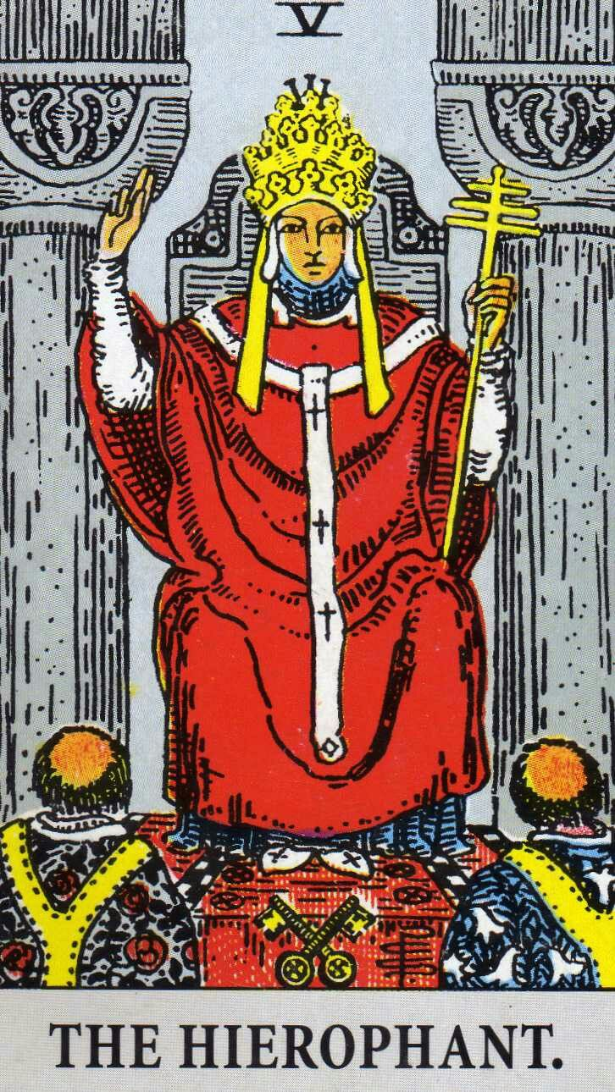
ИЕРОФАНТ
Символы
Цветы на одеждах - страсть и чистота
Тройная корона - небеса, земля, ад
Три креста на окантовке - тело, душа, дух
Колонны - среднее между белым и черным
Ключи - ключи от Царства Божьего
Значение
Получение смыслов, жизненный опыт, совет,учитель, священник, уважаемый человек, наставник, совет исходя из собственного опыта или жизненной философии, традиционность, сдержанность
Перевернутое значение
Ложные советы, ложные идеалы, слабость, отсутствие идеалов,инакомыслие

Slide 3
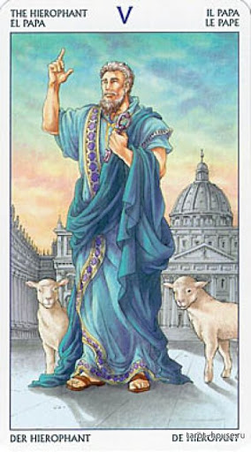
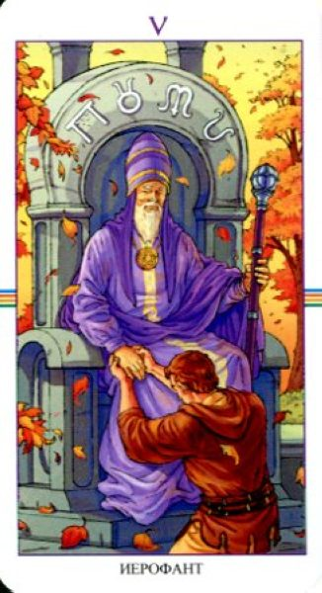
78 дверей
поучение, советы, философские размышления
Колесо года
мудрые советы, помощь опыта

Slide 4
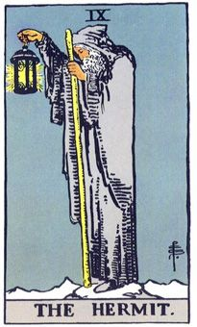
ОТШЕЛЬНИК
Символы
одеяние - намек на ранних францисканцев
капюшон - защита от постоянных влияний
6-ти конечная звезда - светлая сила от гармоничного объединения
снежные вершины - высота познания, одиночество
Значение
мудрость, спокойствие, одиночество, изучение себя, пуза, замкнутость
Перевернутое значение
недоверие, страстность, отсутствие отдыха, демонстративные действия, нарушения обетов

Slide 5
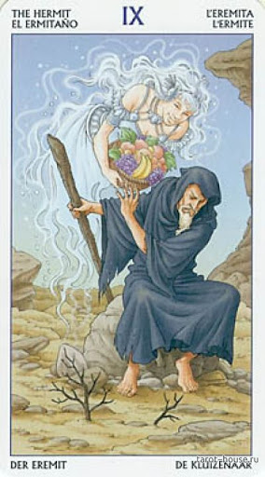
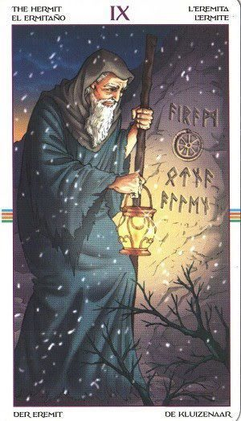
78 дверей
отказ от земных благ, голодание, аскеза
Колесо года
период одиночества и сложностей, который нужно пройти

Slide 6
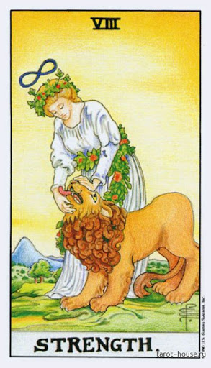
СИЛА
Символы
лев - жизненные силы, звериные инстинкты
женщина - чистота
держит пасть - укрощения лаской
бесконечность - связь между человеческим и инстинктивным
Значение
решение вопросов по доброму, мягкое доминирование, дрессировка пряником, доминирование, самоконтроль
Перевернутое значение
неуравновешенность, утрата контроля, насилие

Slide 7
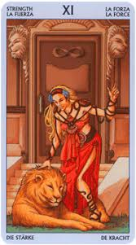
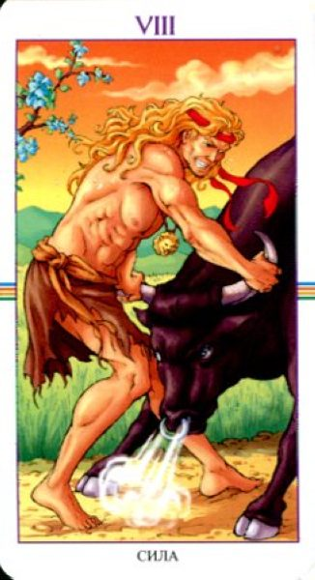
78 дверей
дрессировка охранника, охрана
Колесо года
демонстрация силы, подчинение животного (начала). победа в поединке, показательное превосходство (огонь над землей)

Slide 8
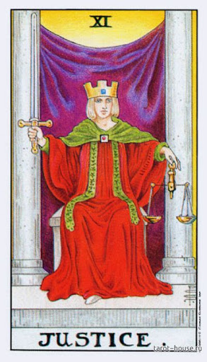
СПРАВЕДЛИВОСТЬ
Символы
женщина - богиня правосудия
корона - богиня городов, защитница
колонны - нейтралитет
меч - обдуманное решение
весы - интуитивное решение
занавес - граница между земным и божественным
Значение
ответственность за действия, юриспруденция, проверка, аудит, суд, конфликт интересов, уравновешивание, критическое мышление, рациональность, объективность, закон, беспристрастность, строгость, ответственность
Перевернутое значение
отрицание последствий, решение в обход, манипуляция с законом, несправедливые решения, ложные убеждения, защиты рационлизации

Slide 9
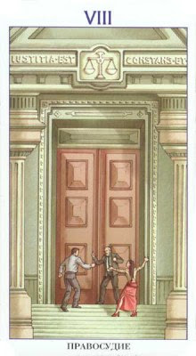
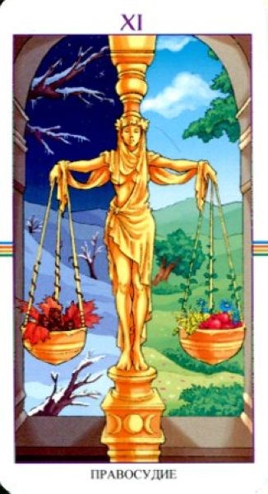
78 дверей
ссоры и конфликты требующие своего разрешения
Колесо года
стремление к балансу и компенсации

Slide 10
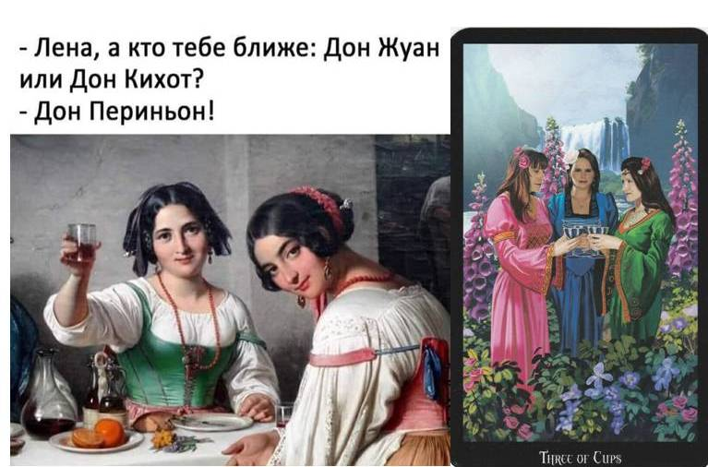
СПАСИБО ЗА ВНИМАНИЕ

Slide 11
Символы
Значение
Перевернутое значение

Slide 12
78 дверей
Колесо года

